Slide 1
72.75 Aprendizaje Automático — ITBA
Clasificación
Supervisada
Detección de Cáncer de Mama — Wisconsin Dataset

Slide 2
Wisconsin Breast Cancer
Dataset
569
17
357
212
Muestras
Features
Benigno
Maligno
30 features originales → 17 tras eliminar correlaciones (|r| > 0.95)
Etiqueta binaria: Benigno (B=0) / Maligno (M=1)
Mediciones del núcleo celular: radio, textura, perímetro, área, suavidad, etc.
Train 455 | Test 114 — split 80/20 estratificado
Dataset desbalanceado → split estratificado obligatorio

Slide 3
Pipeline de
Preprocesamiento
01
02
03
04
Raw Data
Limpieza
Split
Scaling
569 × 30
Eliminar |r|>0.95 → 17 features
80/20 estratificado
StandardScaler dentro del pipeline
⚠ Escalar antes del split contaminaría el test set con información del train. El scaler se ajusta SOLO sobre el fold de entrenamiento en cada iteración de CV.

Slide 4
Contexto
Clínico
FN
TP
FP
TN
Maligno → Benigno
Maligno → Maligno
Benigno → Maligno
Benigno → Benigno
EL PELIGROSO
FN = tumor maligno no detectado → paciente sin tratamiento
FP = biopsia innecesaria → costoso, no fatal
Minimizar FN = maximizar Recall. En oncología, un FN puede costar una vida.

Slide 5
Métricas
Clave
PRINCIPAL
Especificidad / TNR
Recall / TPR
TN / (TN + FP)
TP / (TP + FN)
¿De todos los sanos, cuántos identificamos?
¿De todos los enfermos, cuántos detectamos?
Precisión / VPP
VPN
TP / (TP + FP)
TN / (TN + FN)
¿De los clasificados como enfermos, cuántos lo son?
¿De los clasificados como sanos, cuántos lo son?
Recall y Especificidad están en trade-off

Slide 6
ROC-AUC
ROC-AUC
Métricas descartadas
Curva TPR vs FPR para todos los umbrales
AUC = capacidad discriminativa general
Threshold-free: compara modelos sin fijar umbral
Segunda métrica de ranking para desempatar
Métrica | Por qué no
Accuracy | Engañosa con clases desbalanceadas
F1-Score | Combina Recall + Precision por igual
Precision (VPP) | Penaliza FP, no FN → prioridad incorrecta
MCC | Robusto pero difícil de interpretar
Reportamos F1 y Accuracy como secundarias para completitud.

Slide 7
Clasificadores
Evaluados
Modelo | Tipo | Tendencia
Naive Bayes | Generativo | Underfitting (independencia de features)
LDA | Lineal discriminativo | Underfitting (frontera lineal)
SVM (RBF) | Kernel discriminativo | Overfitting si C alto
KNN | Basado en instancias | Overfit con k bajo
Random Forest | Ensemble (bagging) | Overfit sin límite de profundidad
CV estratificado 5-fold en todos los modelos. Test set intacto.

Slide 8
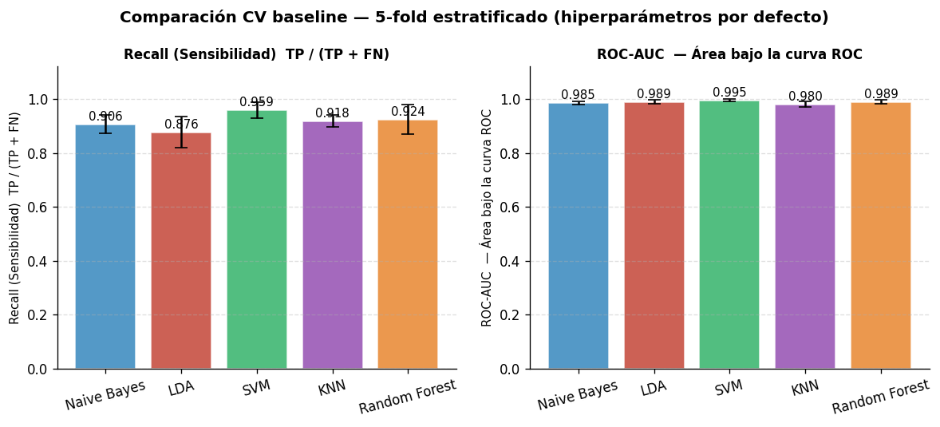
Baseline CV
Hiperparámetros default
SVM lidera: Recall=0.959, ROC-AUC=0.995
NB y KNN empatan: Recall=0.906
LDA más bajo: Recall=0.876

Slide 9
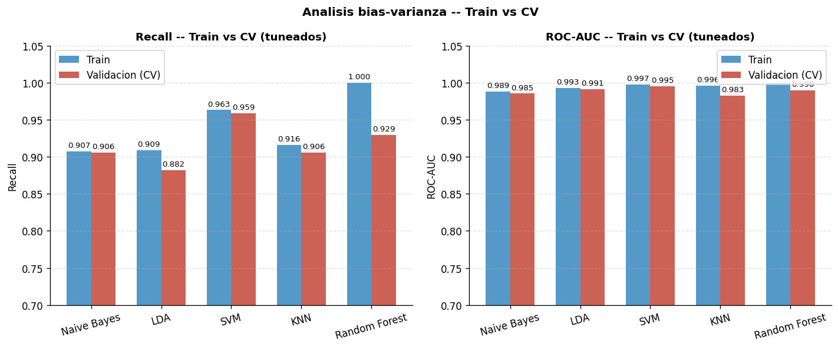
Bias-Varianza
Insights
SVM: gap mínimo → bien regularizado
RF: gap ~0.07 → overfitting leve
NB/LDA: gap chico → underfitting
KNN: gap moderado → sensible a k

Slide 10
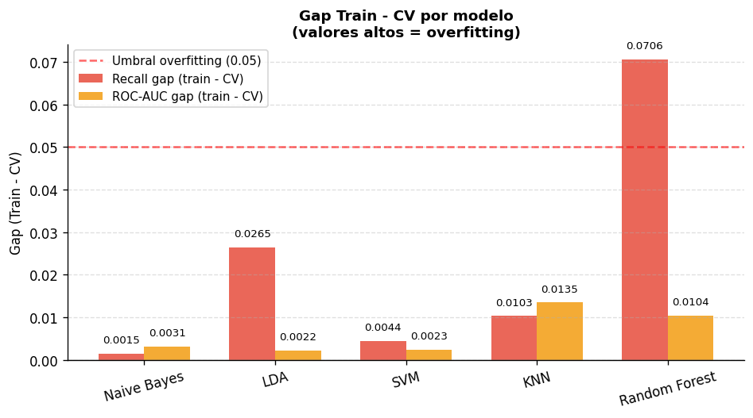
Overfitting Gaps
Umbral = 0.05 (línea roja)
RF cruza umbral → controlar max_depth
Gap bajo + CV alto = buen trade-off

Slide 11
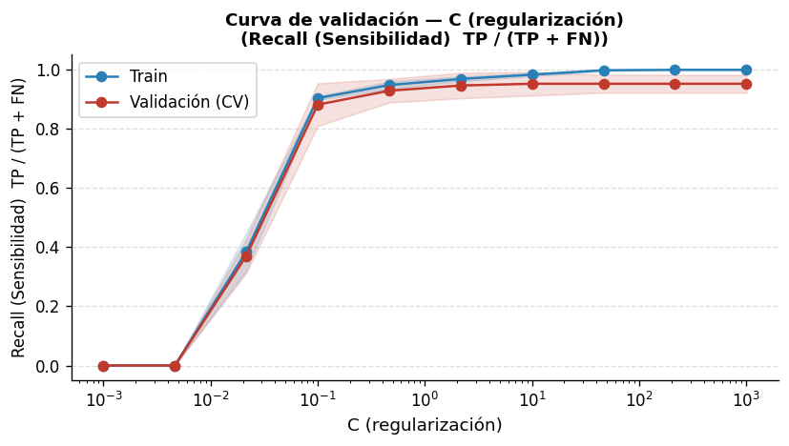
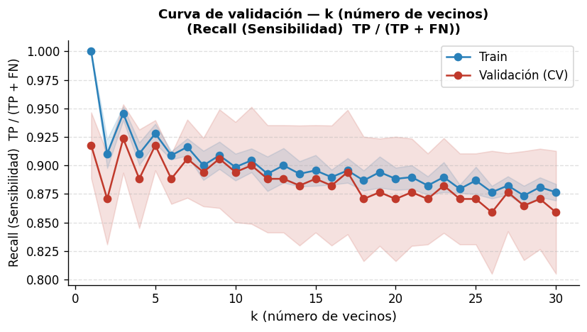
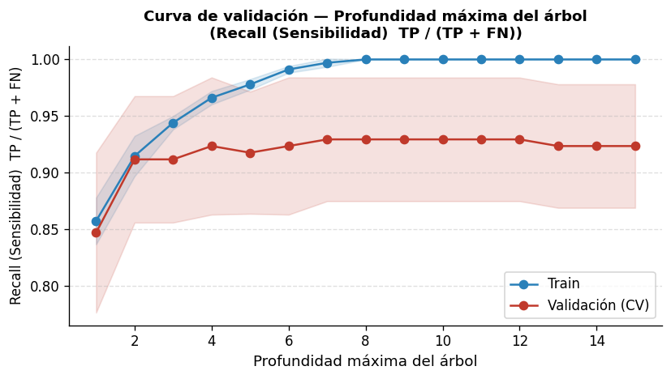
Curvas de Validación
SVM: C óptimo ~1–10; C alto → overfit
KNN: k óptimo 5–9; k=1 overfit
RF: max_depth ~6–10; sin límite → overfit

Slide 12
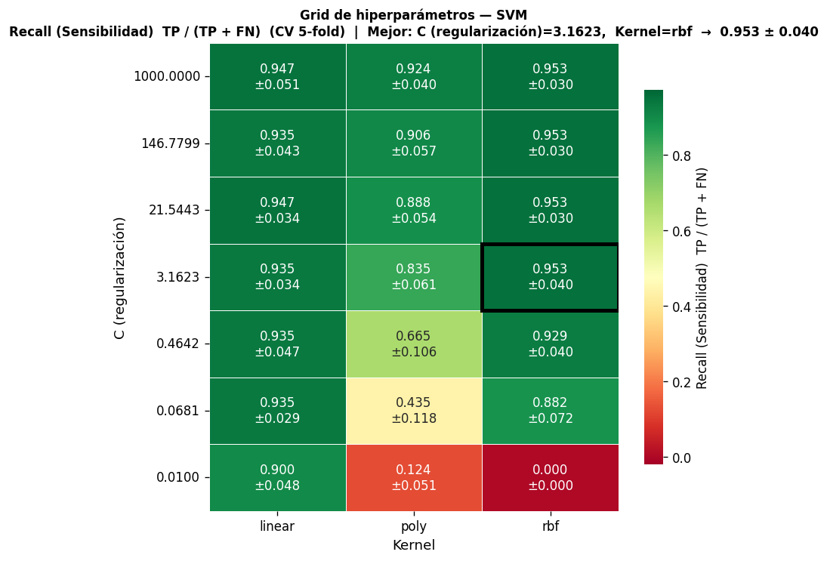
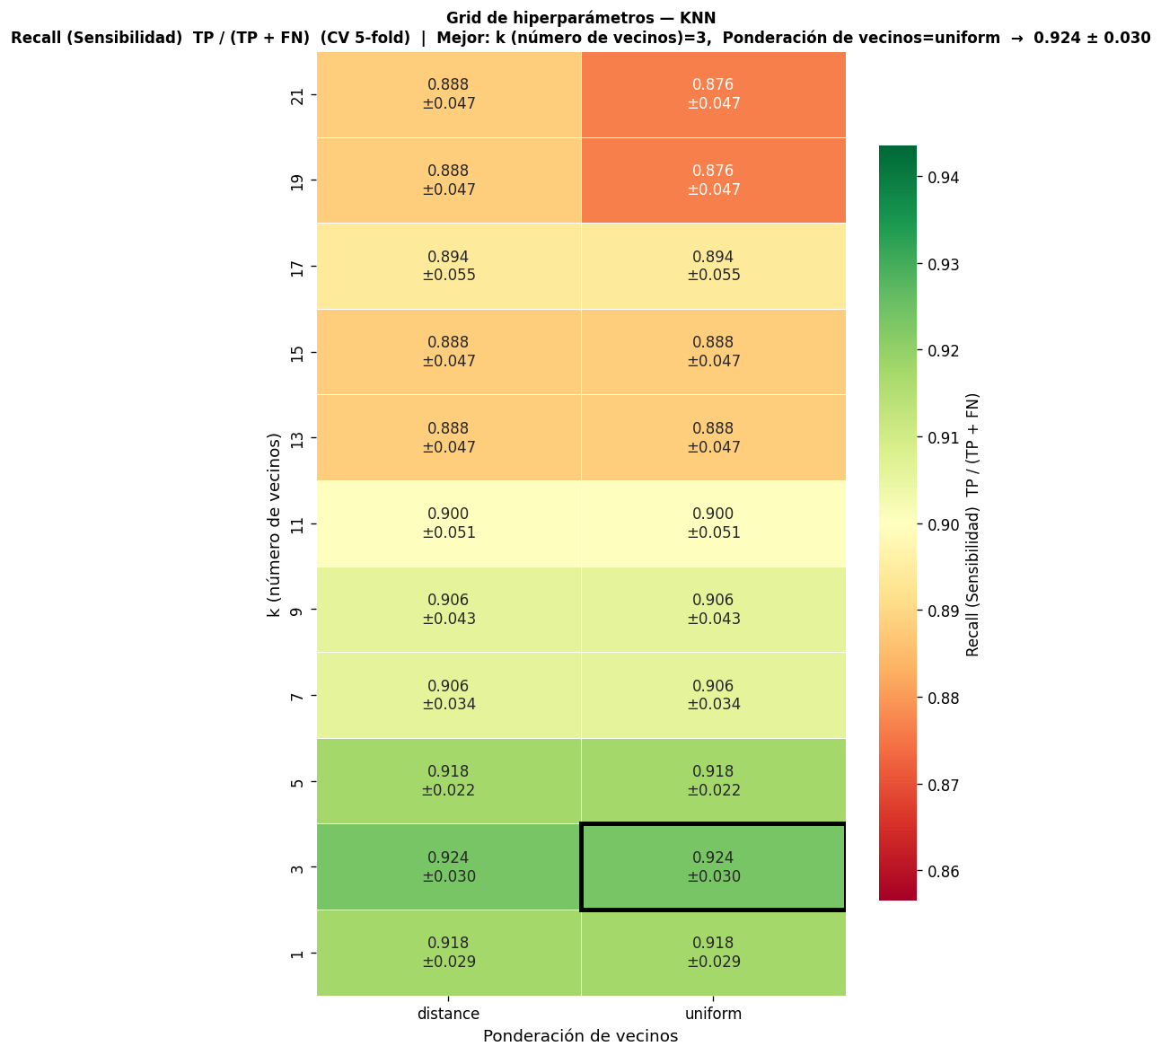
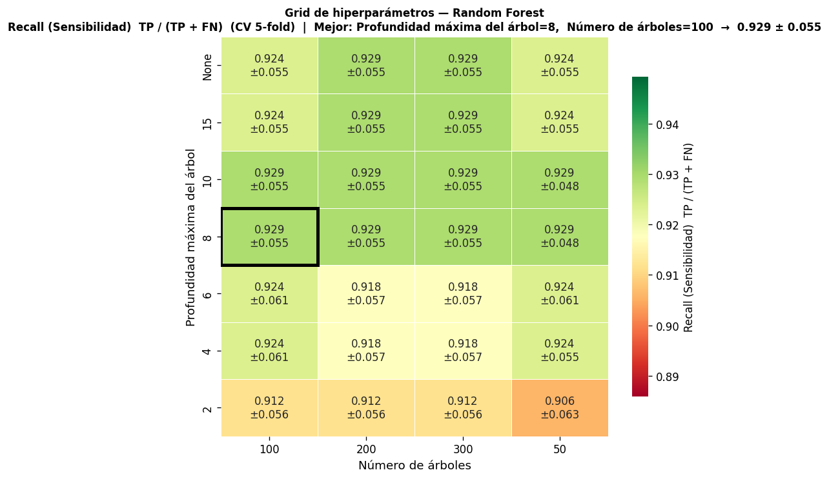
GridSearchCV
SVM: C=3.16, kernel=rbf → Recall=0.953
KNN: k=7, weights=uniform → Recall=0.924
RF: max_depth=6, n_est=100 → Recall=0.929

Slide 13
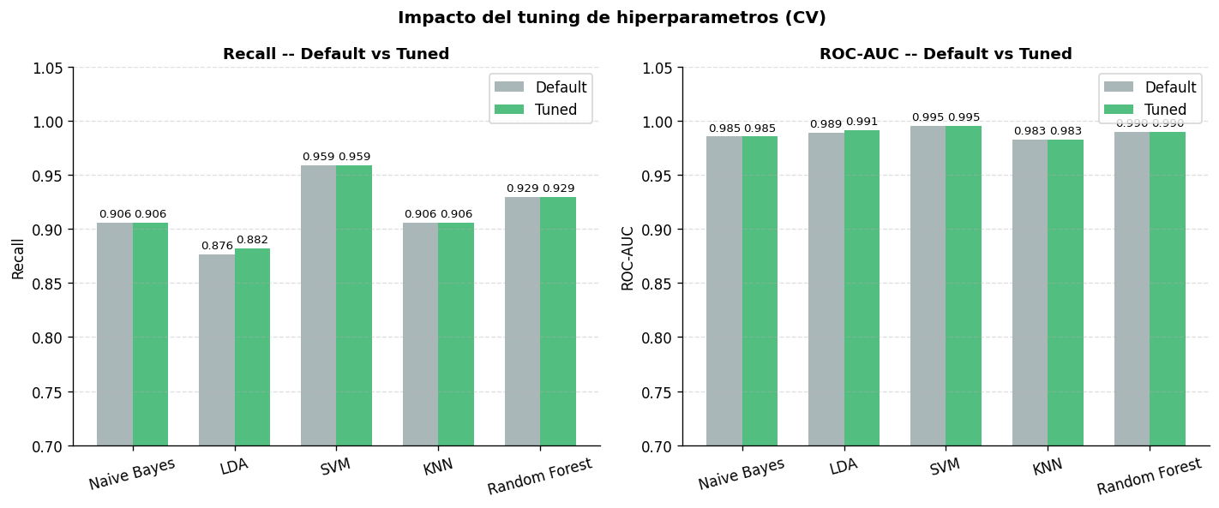
Impacto del Tuning
SVM: sin cambio — C=1 era default óptimo
RF: leve mejora (+0.005) con n_estimators=200
LDA: mejora ROC-AUC con shrinkage=0.1
KNN: sin mejora significativa

Slide 14
Modelo Final
El modelo se selecciona por validación cruzada — NO por test set.
El test set se evalúa UNA SOLA VEZ. Usarlo para selección introduce optimistic bias.
Ranking por Recall CV tuned:
SVM
1
SVM
0.959
✓ seleccionado
Kernel RBF
C = 1
Recall CV = 0.959
ROC-AUC CV = 0.995
2
RF
0.929
3
KNN / NB
0.906
4
LDA
0.882

Slide 15
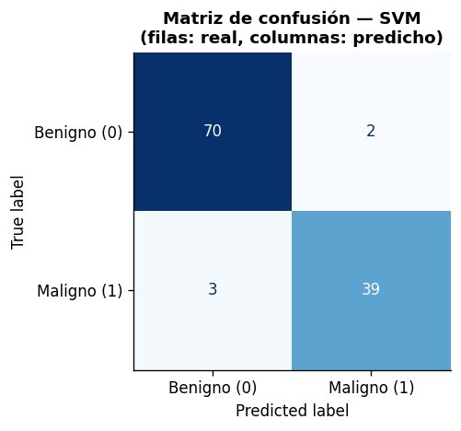
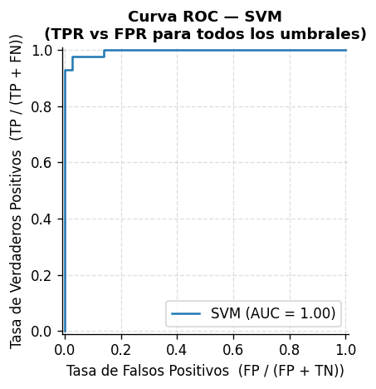
Evaluación Test
SVM (RBF, C=1)
Recall | ROC-AUC | F1 | Accuracy
0.929 | 0.995 | 0.940 | 0.956
Recall test (0.929) ≈ Recall CV (0.959) → generaliza bien
3 FN de 42 muestras malignas
ROC-AUC = 0.995 → discriminación casi perfecta

Slide 16
Conclusiones
Resultados
Metodología
SVM RBF = mejor clasificador (Recall CV 0.959)
Todos los modelos > 0.87 Recall
Tuning marginal — defaults razonables
Pipeline con scaler interno = no data leakage
La métrica define el problema: Accuracy confunde, Recall aclara
CV estratificado indispensable con clases desbalanceadas
Análisis train/CV > test para decisiones de diseño
Separar selección (CV) de evaluación (test) es no-negociable
"Un modelo clínico debe optimizar lo que importa: detectar enfermos. La métrica es la hipótesis."

